Slide 1


Забезпечення у закупівлях: нові можливості в системі Prozorro
Максим Коломієць
Фахівець департаменту держзакупівель

Slide 2
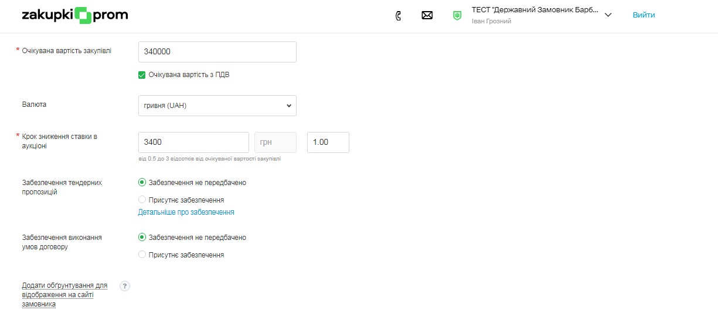


Slide 3
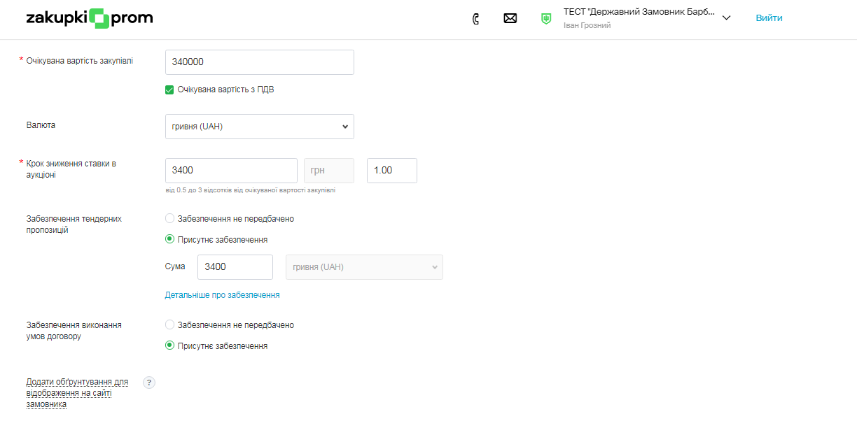

При закупівлі товарів або послуг – сума забезпечення не повинна бути більше 3% очікуваної вартості закупівлі, робіт – не більше 0,5%.

Slide 4
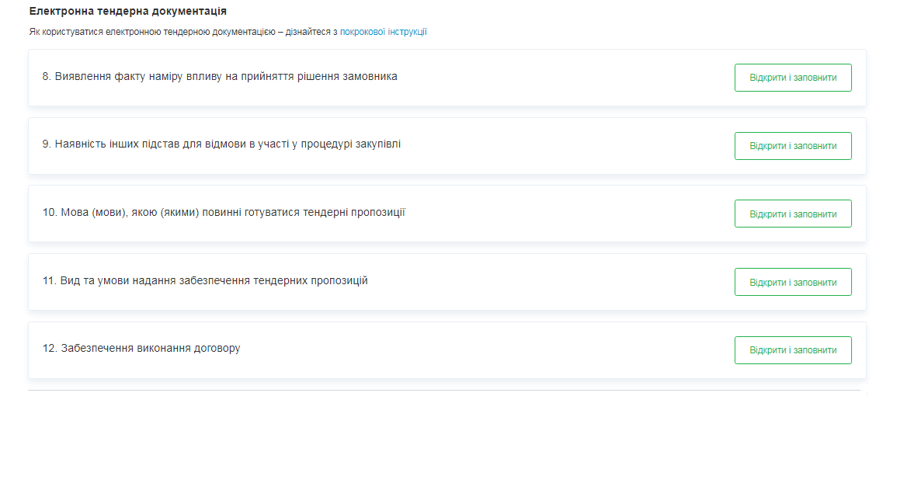

Slide 5
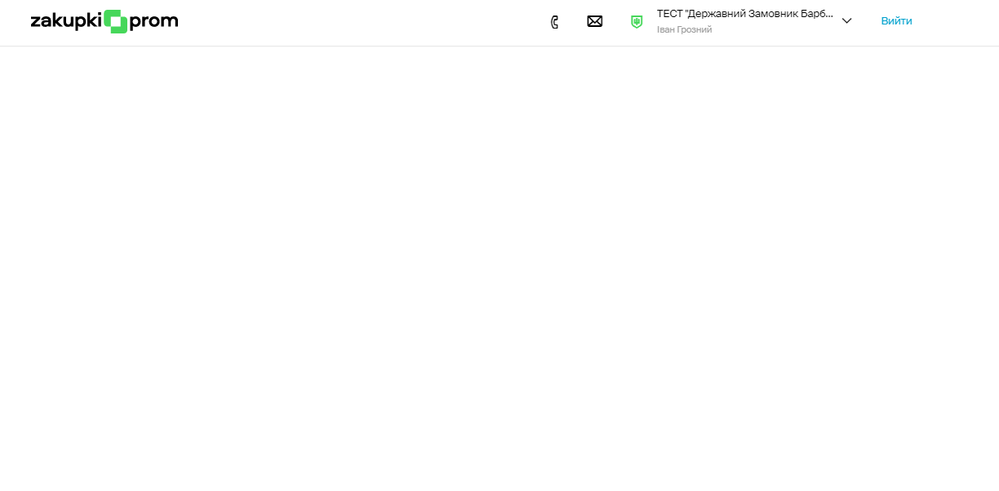
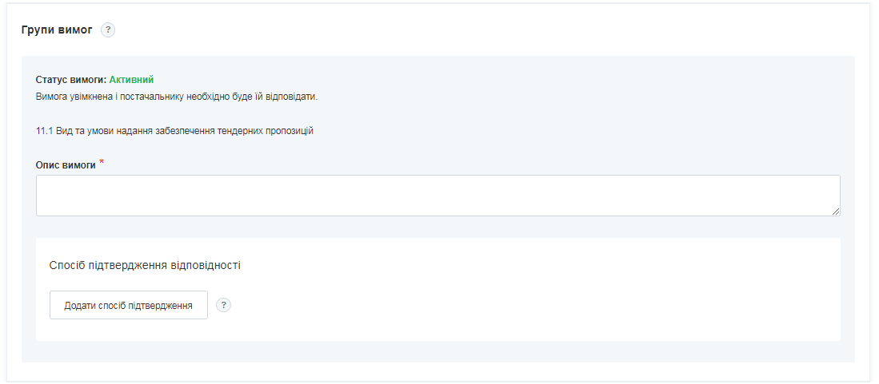

Slide 6
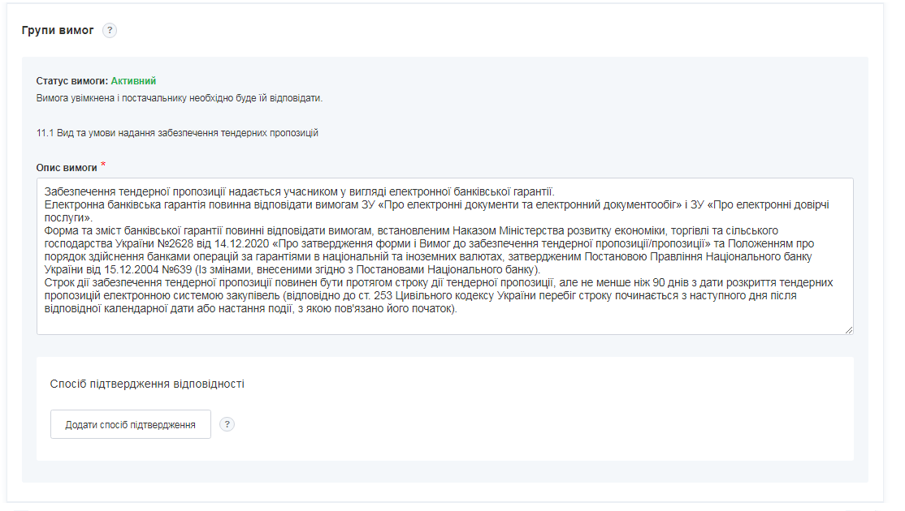

Slide 7
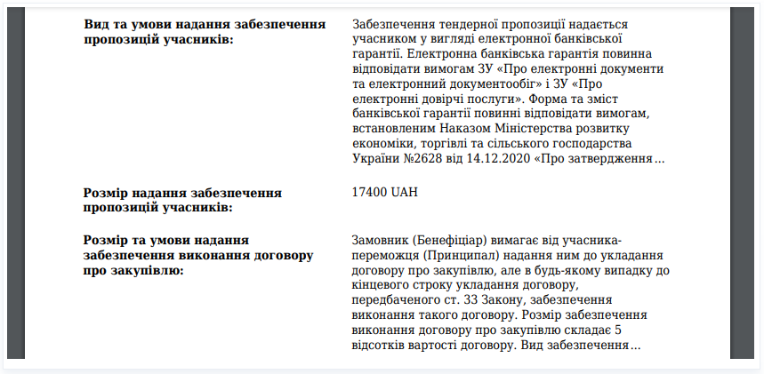
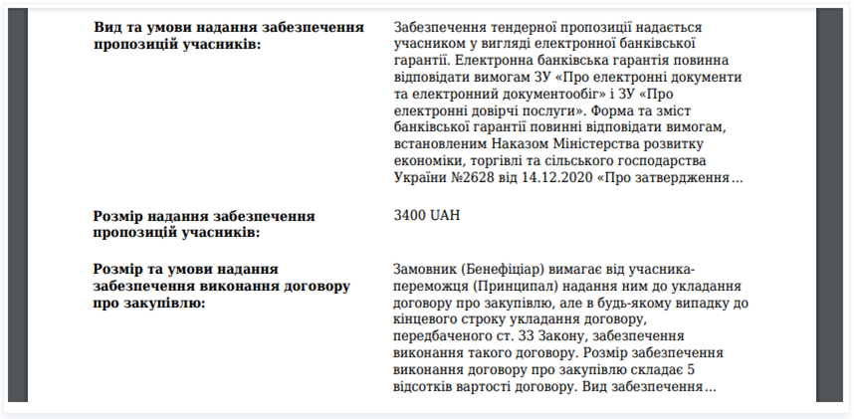

Slide 9
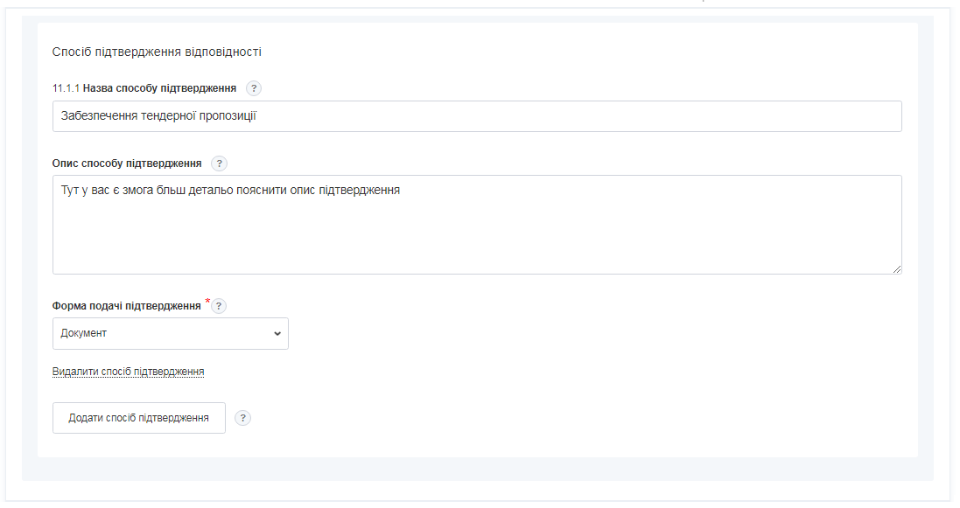

Slide 10
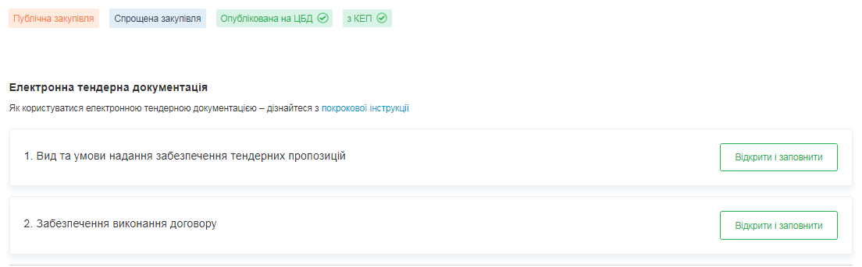

Slide 11

Учасники

Slide 12
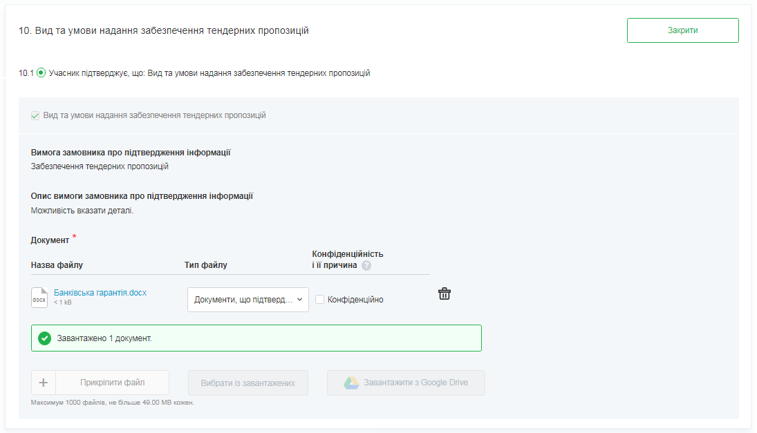

Slide 13
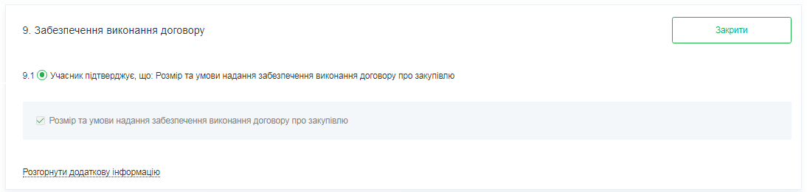
На етапі подачі пропозицій учаснику не потрібно робити нічого, навіть позначка щодо згоди з умовами ставиться автоматично.

Slide 14
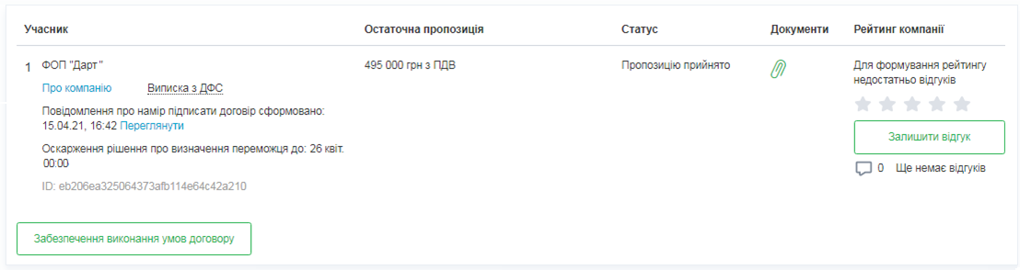
Переможець має натиснути на кнопку “Забезпечення виконання умов договору”.

Slide 15
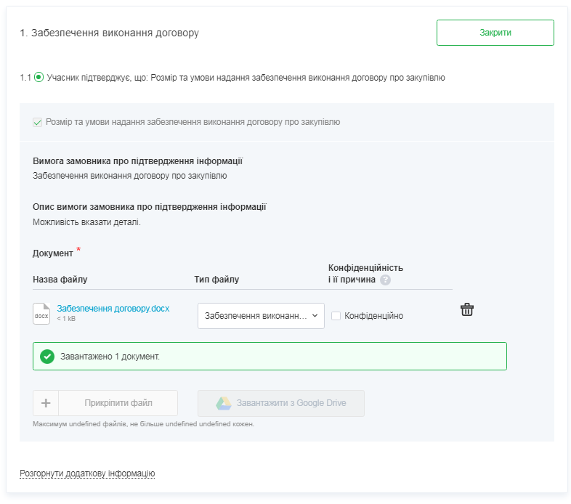

Slide 16



Дякую за увагу!
Коломієць Максим 067-22-30-478

